Slide 1

Моја породица слави Васкрс
Вртић Невен
3.4.2018.
Крушевац

Slide 2
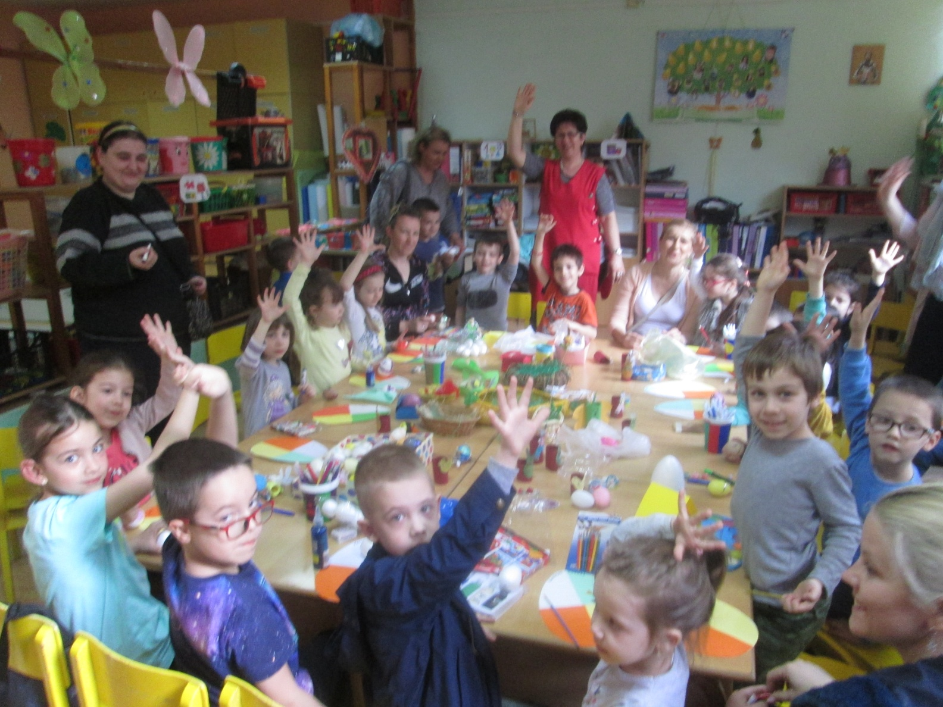
Старија васпитна група, васпитача Н.Живадиновић и Н .Пантелић
Моја породица слави Васкрс

Slide 3
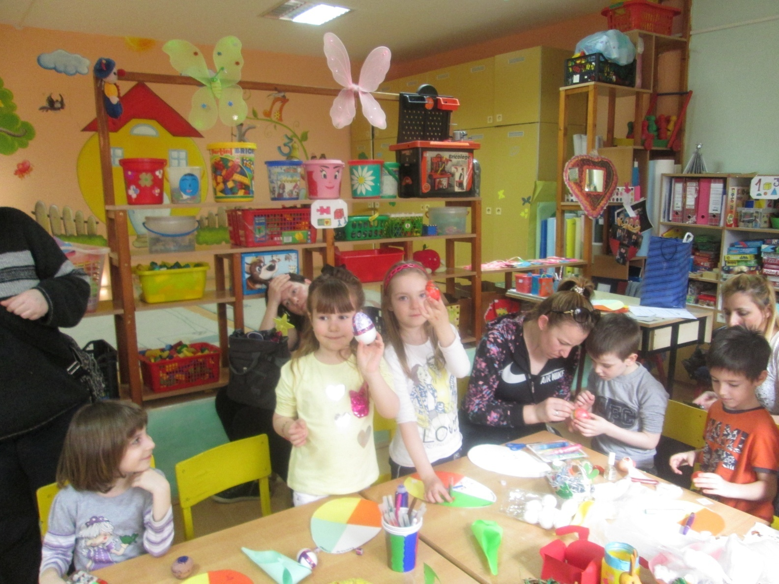
Моја породица слави Васкрс

Slide 4
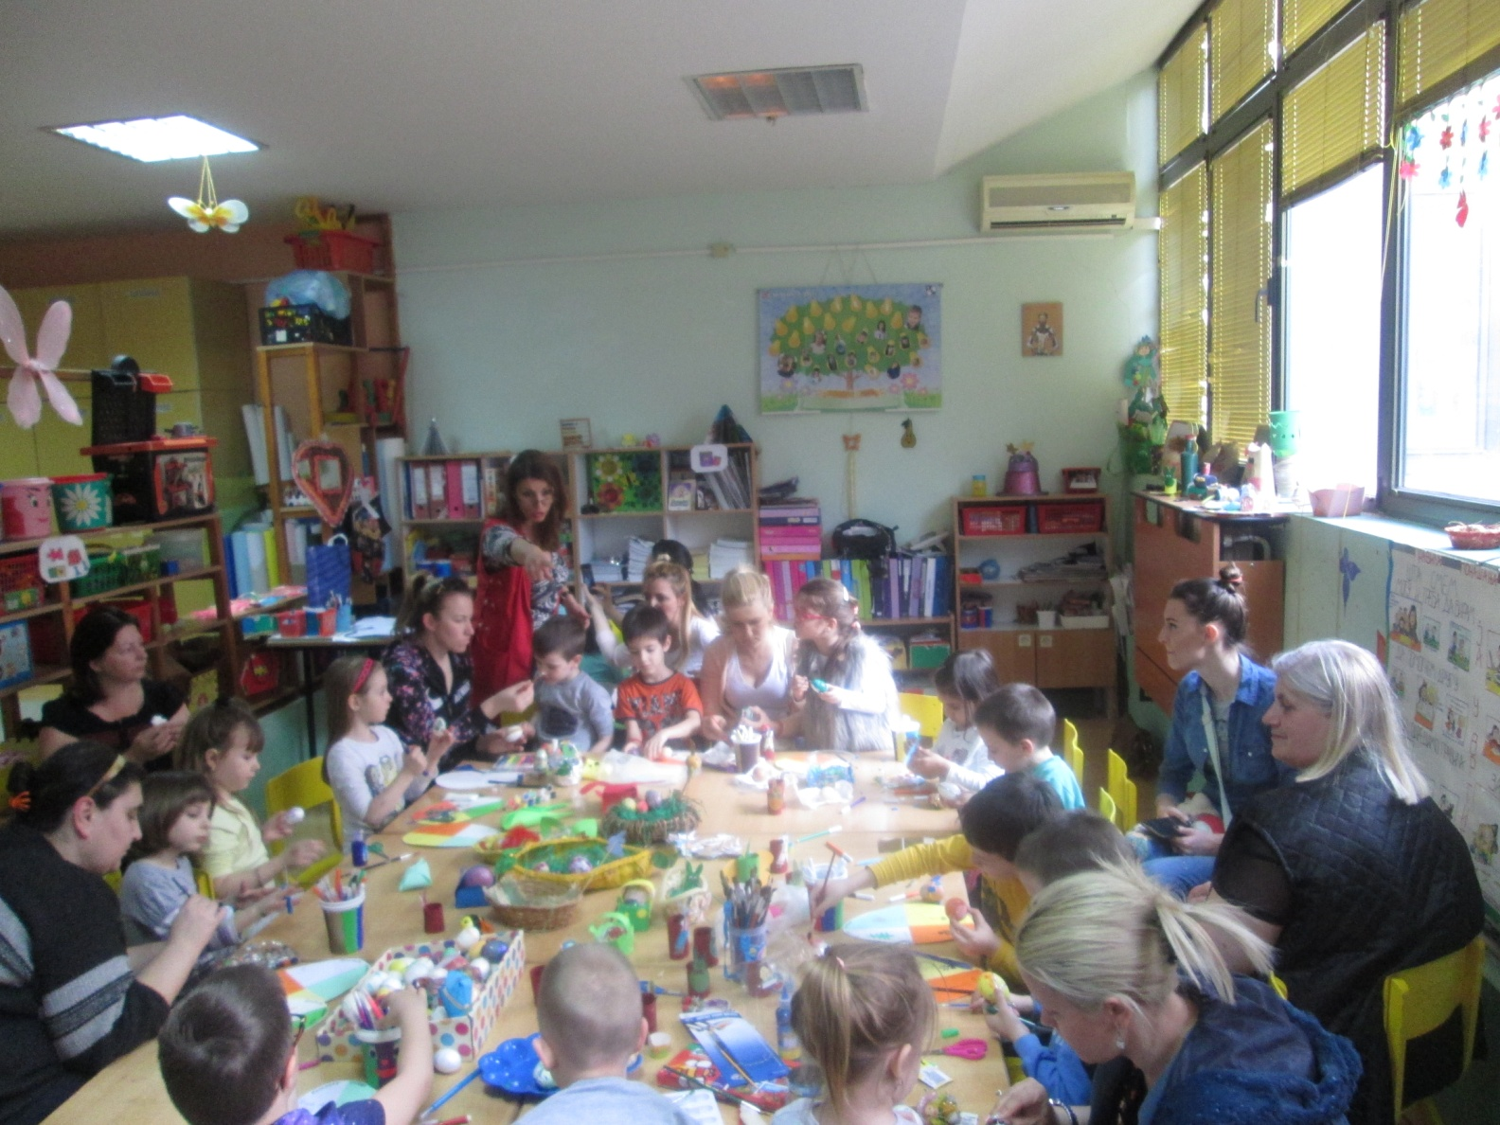
Моја породица слави Васкрс

Slide 5
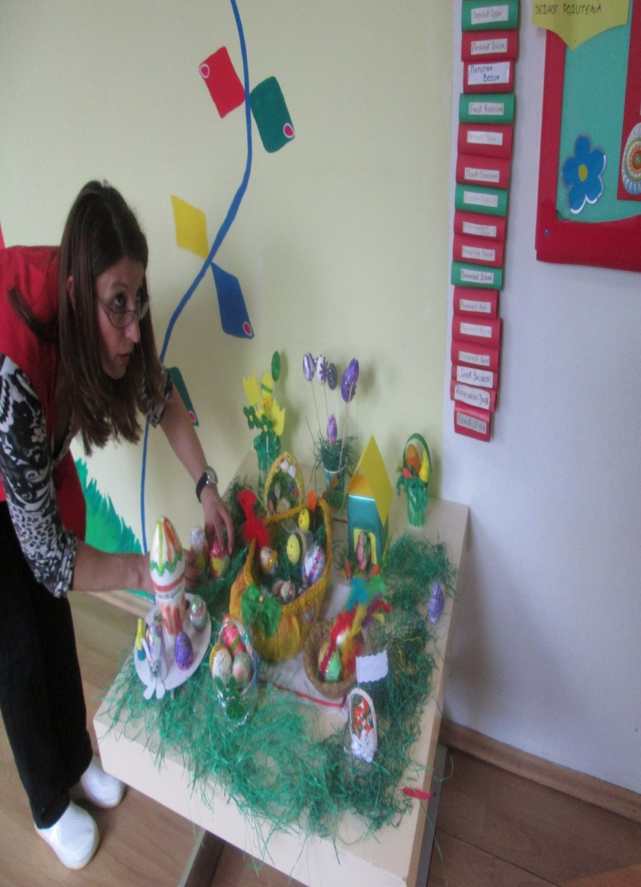
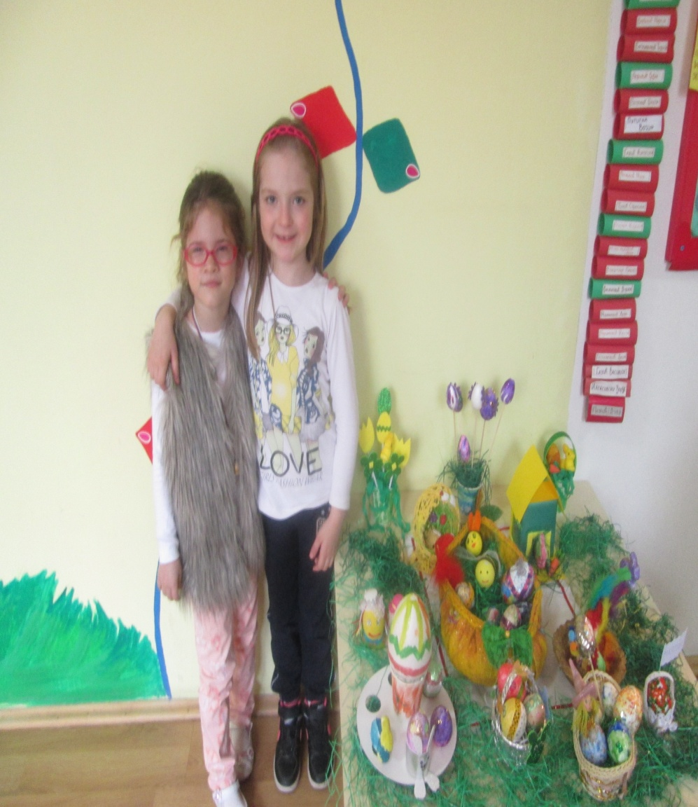
Изложба наших радова

Slide 6
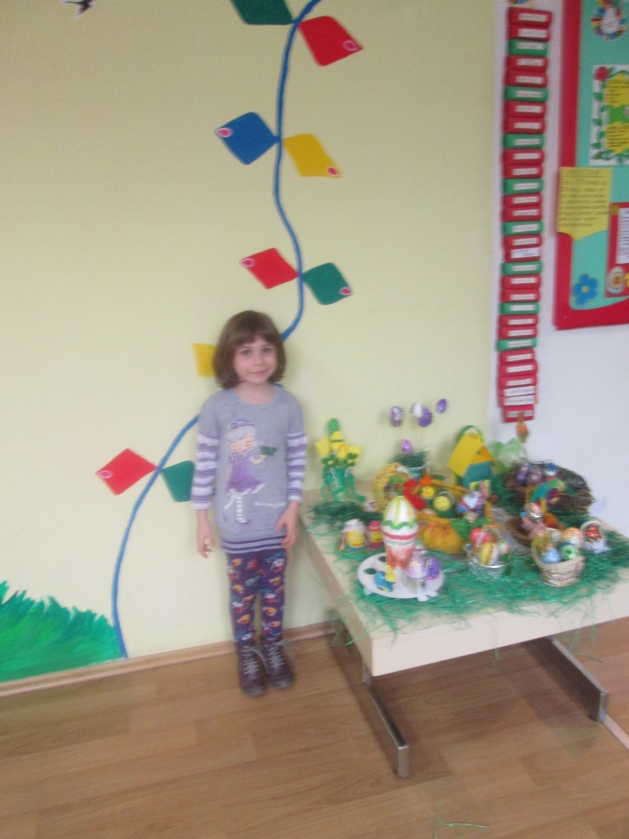
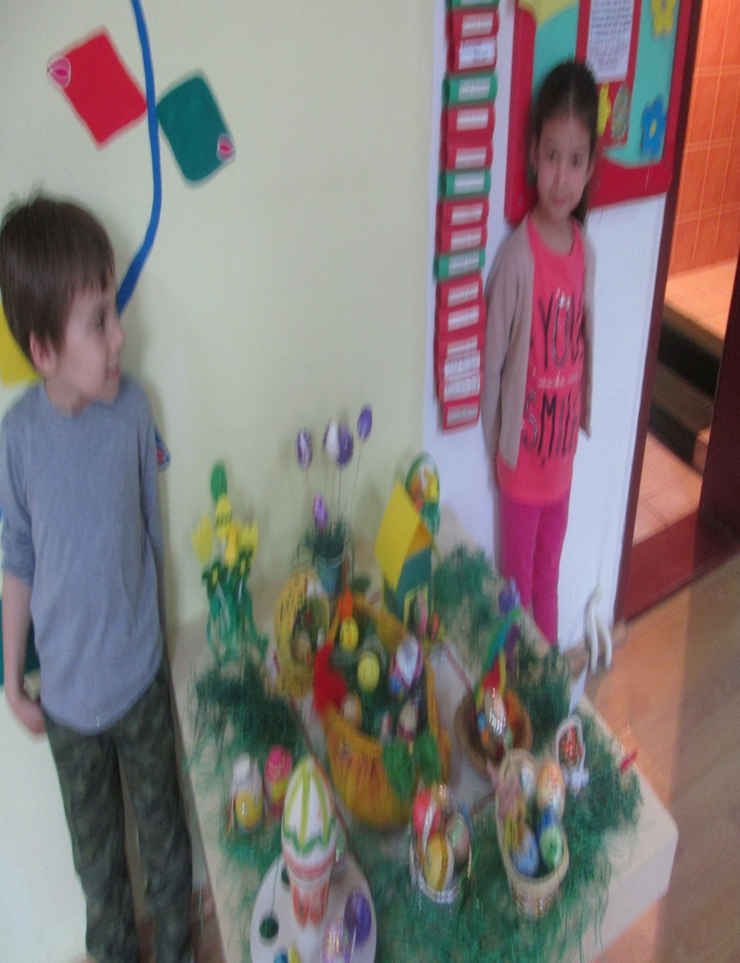
Успомена

Slide 7
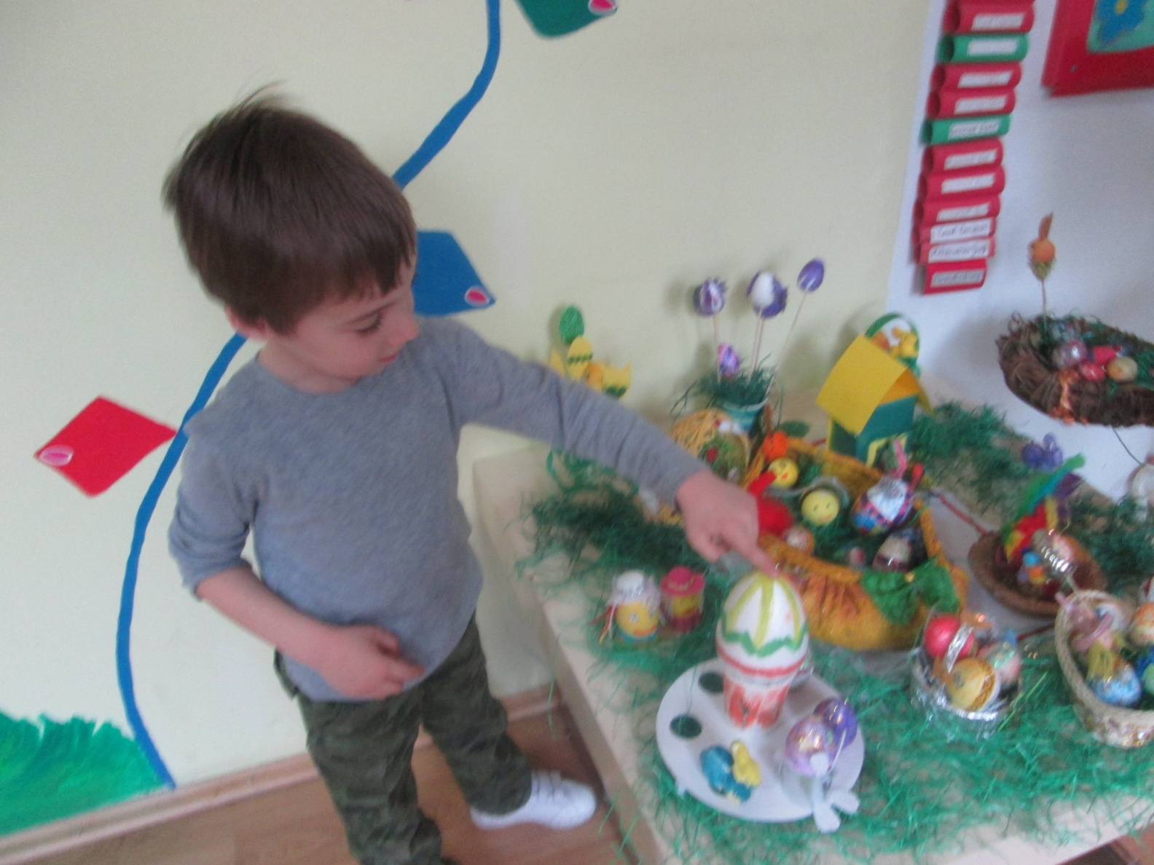
Ово је моје јаје

